Slide 1

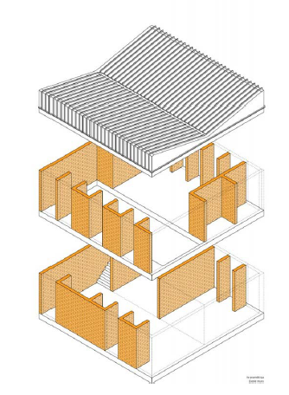
Zidane i drvene konstrukcije
Primer proračuna objekta sa zidanim nosećim zidovima
MASIVNI SISTEMI GRAĐENJA
PREMA NAČINU IZVOĐENJA I MATERIJALU NOSEĆIH ZIDOVA,
zgrade sa masivnim konstruktivnim sklopom mogu biti:
a) Zgrade sa zidanim nosećim zidovima
b) Zgrade sa zidovima od AB
(armiranog betona)

Slide 2
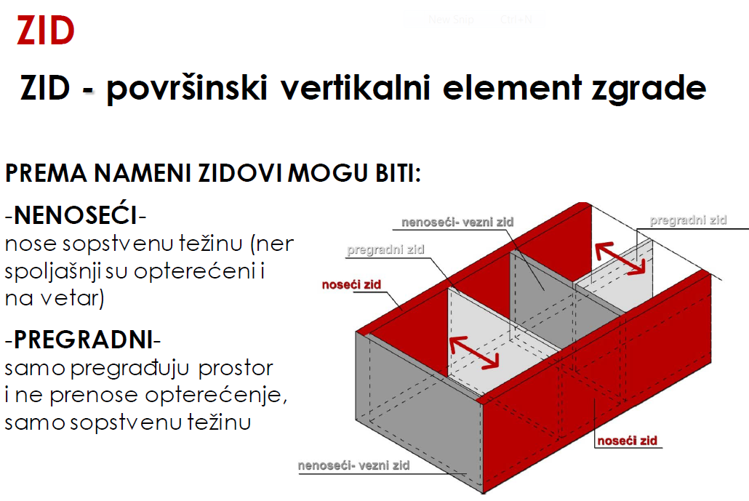
Zidane i drvene konstrukcije
Primer proračuna objekta sa zidanim nosećim zidovima

Slide 3
Zidane i drvene konstrukcije
Primer proračuna objekta sa zidanim nosećim zidovima

Slide 4
Zidane i drvene konstrukcije
Primer proračuna objekta sa zidanim nosećim zidovima
postupak
1. Postavljanje i obelezavanje osa
2. Obeležavanje pozicija i pravca nošenja

Slide 5
Zidane i drvene konstrukcije
Primer proračuna objekta sa zidanim nosećim zidovima
RASPORED ZIDOVA

Slide 6
Zidane i drvene konstrukcije
Primer proračuna objekta sa zidanim nosećim zidovima
1. Analiza opterećenja konstrukcije
Stalno opterećenje:
-parket: 0,02*8 = 0,16 kN/m2
-cem.estrix: 0,04*20 = 0,80 kN/m2
- „Fert“ = 2,80 kN/m2
- Prod. malter: 0,02*19 = 0,36 kN/m2
g = 4,12 kN/m2
Korisno opterećenje:
p = 2,0 kN/m2

Slide 7
Zidane i drvene konstrukcije
Primer proračuna objekta sa zidanim nosećim zidovima
Analiza opterećenja konstrukcije
Stalno opterećenje:
-parket: 0,02*8 = 0,16 kN/m2
-cem.estrix: 0,04*20 = 0,80 kN/m2
- Puna ploča: 0,12*25 = 3,00 kN/m2
- Prod. malter: 0,02*19 = 0,36 kN/m2
g = 4,32 kN/m2
Korisno opterećenje:
p = 2,0 kN/m2

Slide 8

Zidane i drvene konstrukcije
Primer proračuna objekta sa zidanim nosećim zidovima
2. Proračun međuspratne konstrukcije
2.1 Proračun „Fert“ ploča
g = 4,12 kN/m2
p = 2,0 kN/m2
qu =1,6*4,12+2,0*1,8= 10.20 kN/m2
-Statički sistem: uvek prosta greda-raspon osno
-M=q*l²/8 T=q*l/2
-Potrebna armatura – približan proračun
Aa=(Mu*100)/(0,9*h*σv*2,5)
h=17 cm-stat.visina
-Razmak između binora je 40 cm pa ih u 100 cm ima 2,5
-Po ploči postaviti uvek mrežu-seizmika

Slide 9
Zidane i drvene konstrukcije
Primer proračuna objekta sa zidanim nosećim zidovima

Slide 10
Zidane i drvene konstrukcije
Primer proračuna objekta sa zidanim nosećim zidovima
Dodata šipka R∅8 (A_{a1}=0,50 cm²)

Slide 11
Zidane i drvene konstrukcije
Primer proračuna objekta sa zidanim nosećim zidovima

Slide 12
Zidane i drvene konstrukcije
Primer proračuna objekta sa zidanim nosećim zidovima

Slide 13
Zidane i drvene konstrukcije
Primer proračuna objekta sa zidanim nosećim zidovima

Slide 14
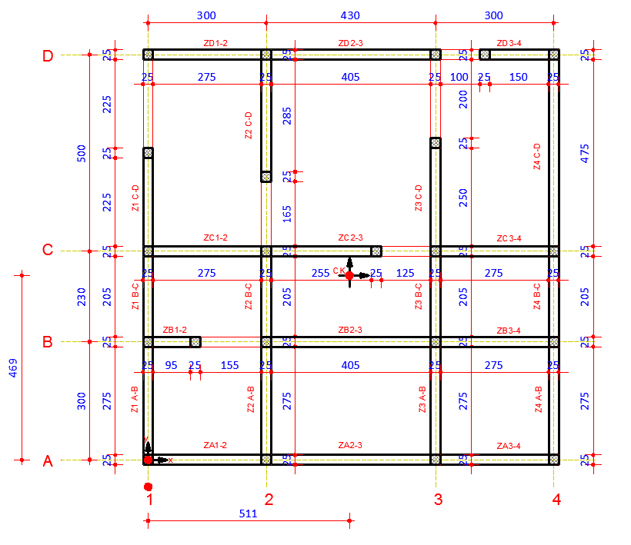
Zidane i drvene konstrukcije
Primer proračuna objekta sa zidanim nosećim zidovima

Slide 15
Zidane i drvene konstrukcije
Primer proračuna objekta sa zidanim nosećim zidovima
Određivanje centra krutosti
 |  | SEIZMIČKI PRORAČUN
 |  | Proračun zidanih konstrukcija
 | Centar krutosti |  | X-pravac |  | DAJU ZIDOVI U X PRAVCU
 | Kx=b*d^2/6 |  |  | yKz=Σ(Kzix*yrast)/ΣKzix
 | Zid | b | d | Kzix | y rast. | Kzix*yrast
 | ZA1-2 | 0,25 | 3,00 | 0,375 | 0,00 | 0,000
 | ZA2-3 | 0,25 | 4,30 | 0,770 | 0,00 | 0,000
 | ZA3-4 | 0,25 | 3,00 | 0,375 | 0,00 | 0,000
 | ZB1-2 | 0,25 | 1,20 | 0,060 | 3,00 | 0,180
 | ZB2-3 | 0,25 | 4,30 | 0,770 | 3,00 | 2,311
 | ZB3-4 | 0,25 | 3,00 | 0,375 | 3,00 | 1,125
 | ZC1-2 | 0,25 | 3,00 | 0,375 | 5,30 | 1,988
 | ZC2-3 | 0,25 | 2,80 | 0,327 | 5,30 | 1,731
 | ZC3-4 | 0,25 | 3,00 | 0,375 | 5,30 | 1,988
 | ZD1-2 | 0,25 | 3,00 | 0,375 | 10,30 | 3,863
 | ZD2-3 | 0,25 | 4,30 | 0,770 | 10,30 | 7,935
 | ZD3-4 | 0,25 | 1,75 | 0,375 | 10,30 | 3,863
 |  |  |  |  |  |  | YKz
 |  |  | Σ | 5,323 |  | 24,983 | 4,69 | m

Slide 16
Zidane i drvene konstrukcije
Primer proračuna objekta sa zidanim nosećim zidovima
Centar krutosti |  | Y-pravac |  | DAJU ZIDOVI U Y PRAVCU
Ky=b*d^2/6 |  |  | XKz=Σ(Kziy*xrast.)/ΣKziy
Zid | b | d | Kziy | x rast. | Kziy*xrast
Z1A-B | 0,25 | 3,00 | 0,375 | 0,00 | 0,000
Z1B-C | 0,25 | 2,30 | 0,220 | 0,00 | 0,000
Z1C-D | 0,25 | 5,00 | 1,042 | 0,00 | 0,000
Z2A-B | 0,25 | 3,00 | 0,375 | 3,00 | 1,125
Z2B-C | 0,25 | 2,30 | 0,220 | 3,00 | 0,661
Z2C-D | 0,25 | 3,10 | 0,400 | 3,00 | 1,201
Z3A-B | 0,25 | 3,00 | 0,375 | 7,30 | 2,738
Z3B-C | 0,25 | 2,30 | 0,220 | 7,30 | 1,609
Z3C-D | 0,25 | 2,75 | 0,315 | 7,30 | 2,300
Z4A-B | 0,25 | 3,00 | 0,375 | 10,30 | 3,863
Z4B-C | 0,25 | 2,30 | 0,220 | 10,30 | 2,270
Z4C-D | 0,25 | 5,00 | 1,042 | 10,30 | 10,729
 |  |  |  |  |  | XKz
 |  | Σ | 5,181 |  | 26,496 | 5,11 | m

Slide 17
Zidane i drvene konstrukcije
Primer proračuna objekta sa zidanim nosećim zidovima

Slide 18
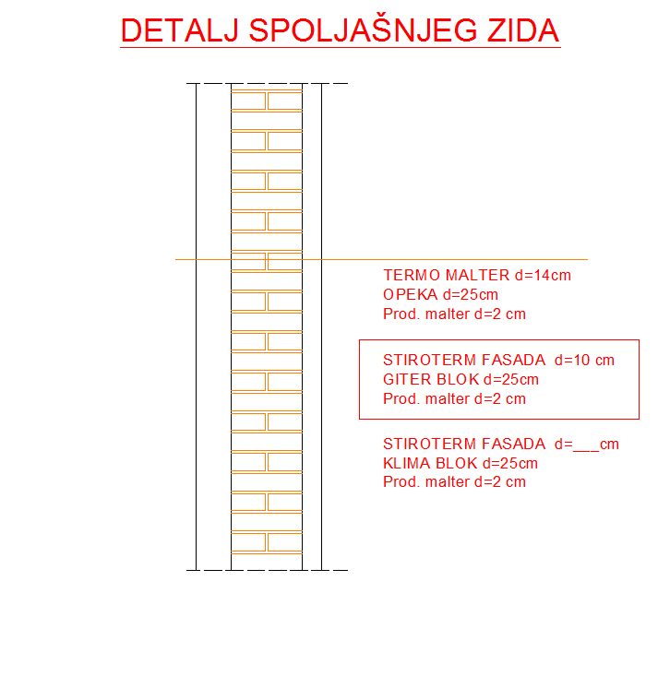
Zidane i drvene konstrukcije
Primer proračuna objekta sa zidanim nosećim zidovima
Stalno opterećenje:
-malter: 0,02*20 = 0,4 kN/m2
- blok: 0,25*16 = 4,00 kN/m2
- fasada: = 0,10 kN/m2
g = 4,50 kN/m2

Slide 19
Zidane i drvene konstrukcije
Primer proračuna objekta sa zidanim nosećim zidovima
Određivanje centra masa
 | Proračun opterećenja ploča
ploče
nosivi X-pravac
Pos | Opt. | raspon | R | OPT.ZID
101 | 6,12 | 3,00 | 9,18 | Z1C-D | Z2C-D
102 | 6,12 | 4,30 | 13,16 | Z2C-D | Z3C-D
103 | 6,12 | 3,00 | 9,18 | Z3C-D | Z4C-D
107 | 6,12 | 3,00 | 9,18 | Z1A-B | Z2A-B
109 | 6,12 | 3,00 | 9,18 | Z3A-B | Z4A-B
ploče
nosivi Y-pravac
Pos | Opt. | raspon | R | OPT.ZID
104 | 6,12 | 2,30 | 7,04 | ZB1-2 | ZC1-2
105 | 6,12 | 2,30 | 7,04 | ZB2-3 | ZC2-3
106 | 6,12 | 2,30 | 7,04 | ZB3-4 | ZC3-4
108 | 6,12 | 3,00 | 9,18 | ZA2-3 | ZB2-3

Slide 20
Zidane i drvene konstrukcije
Primer proračuna objekta sa zidanim nosećim zidovima
 | Centar masa X-pravac
 |  |  |  | YMz=Σ(M*yrast)/ΣM
 | Zid | tezina Z | visina | d | Mzid | Mploča | ΣM | y rast | M*yrast
 |  | (1) | (2) | (3) | (1)*(2)*(3) | prenos
 | ZA1-2 | 4,5 | 2,90 | 3,00 | 39,15 | 0,00 | 39,15 | 0,00 | 0,00
 | ZA2-3 | 4,5 | 2,90 | 4,30 | 56,12 | 9,18 | 65,30 | 0,00 | 0,00
 | ZA3-4 | 4,5 | 2,90 | 3,00 | 41,89 | 0,00 | 41,89 | 0,00 | 0,00
 | ZB1-2 | 4,5 | 2,90 | 1,20 | 15,66 | 7,04 | 22,70 | 3,00 | 68,09
 | ZB2-3 | 4,5 | 2,90 | 4,30 | 56,12 | 7,04 | 63,15 | 3,00 | 189,46
 | ZB3-4 | 4,5 | 2,90 | 3,00 | 39,15 | 7,04 | 46,19 | 3,00 | 138,56
 | ZC1-2 | 4,5 | 2,90 | 3,00 | 39,15 | 7,04 | 46,19 | 5,30 | 244,80
 | ZC2-3 | 4,5 | 2,90 | 2,80 | 36,54 | 7,04 | 43,58 | 5,30 | 230,96
 | ZC3-4 | 4,5 | 2,90 | 3,00 | 41,89 | 7,04 | 48,93 | 5,30 | 259,32
 | ZD1-2 | 4,5 | 2,90 | 3,00 | 54,03 | 0,00 | 54,03 | 10,30 | 556,48
 | ZD2-3 | 4,5 | 2,90 | 4,30 | 56,12 | 0,00 | 56,12 | 10,30 | 577,98
 | ZD3-4 | 4,5 | 2,90 | 1,75 | 22,84 | 0,00 | 22,84 | 10,30 | 235,23
 |  |  |  |  |  |  |  |  |  | YMz
 |  |  |  |  |  | Σ | 550,05 |  | 2500,89 | 4,55

Slide 21
Zidane i drvene konstrukcije
Primer proračuna objekta sa zidanim nosećim zidovima
 | Zid | tezinaZ | visina | d | Mzid | Mploča | ΣM | x rast | M*xrast
 | Z1A-B | 4,5 | 2,90 | 3,00 | 39,18 | 9,18 | 48,36 | 0,00 | 0,00
 | Z1B-C | 4,5 | 2,90 | 2,30 | 30,02 | 0,00 | 30,02 | 0,00 | 0,00
 | Z1C-D | 4,5 | 2,90 | 5,00 | 65,21 | 9,18 | 74,39 | 0,00 | 0,00
 | Z2A-B | 4,5 | 2,90 | 3,00 | 39,10 | 9,18 | 48,28 | 3,00 | 144,83
 | Z2B-C | 4,5 | 2,90 | 2,30 | 30,02 | 0,00 | 30,02 | 3,00 | 90,05
 | Z2C-D | 4,5 | 2,90 | 3,10 | 40,51 | 22,34 | 62,85 | 3,00 | 188,55
 | Z3A-B | 4,5 | 2,90 | 3,00 | 39,16 | 9,18 | 48,34 | 7,30 | 352,89
 | Z3B-C | 4,5 | 2,90 | 2,30 | 30,03 | 0,00 | 30,03 | 7,30 | 219,19
 | Z3C-D | 4,5 | 2,90 | 2,75 | 35,90 | 22,34 | 58,24 | 7,30 | 425,16
 | Z4A-B | 4,5 | 2,90 | 3,00 | 39,17 | 9,18 | 48,35 | 10,30 | 498,01
 | Z4B-C | 4,5 | 2,90 | 2,30 | 30,03 | 0,00 | 30,03 | 10,30 | 309,34
 | Z4C-D | 4,5 | 2,90 | 5,00 | 65,29 | 9,18 | 74,47 | 10,30 | 767,08
 |  |  |  |  |  |  |  |  |  | XMz
 |  |  |  |  |  | Σ | 583,36 |  | 2995,08 | 5,13
 |  | Ukupna masa objekta |  |  |  |  | 1133,41 | kN
 |  | masa po m2 |  |  | P= | 105 m2 | 10,79 | kN/m2

Slide 22
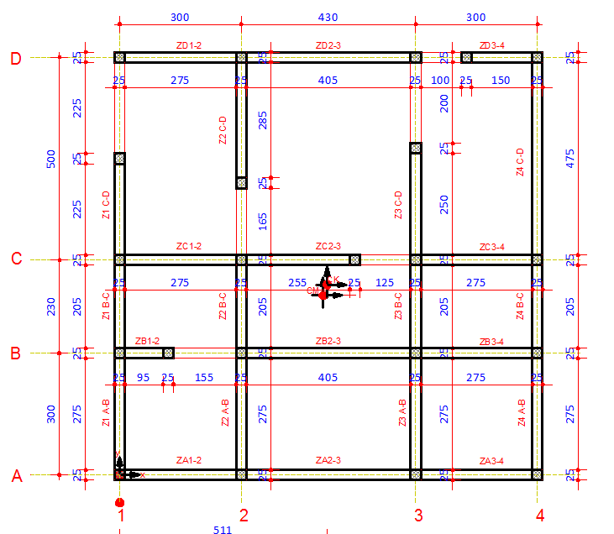
Zidane i drvene konstrukcije
Primer proračuna objekta sa zidanim nosećim zidovima

Slide 23
Zidane i drvene konstrukcije
Primer proračuna objekta sa zidanim nosećim zidovima

